Slide 1
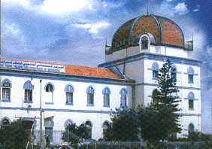
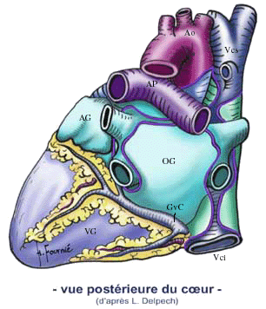
Vascularisation du cœur
Dr Dous

Slide 2
Objectifs pédagogiques :
A l’issue de ce cours l’étudiant doit être capable de :
Décrire l’origine, trajet et terminaison des artères coronaires
Décrire les branches collatérales et terminales des artères coronaires ainsi que leurs territoires d’irrigation ;
Décrire le drainage veineux du cœur ;
Décrire le drainage lymphatique du cœur .

Slide 3
I/Vascularisation artérielle du cœur :
sous la dépendance des deux artères coronaires gauche et droite
issues de l’aorte ascendante. Leurs troncs principaux cheminent dans les sillons coronaires (atrio-ventriculaires) réalisant ainsi une couronne autour de la base du cœur, d’où leurs noms d’artères coronaires.

Slide 4
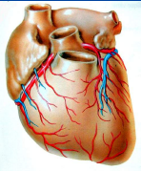
« considérer que le cœur se nourrit du sang qui est dans le ventricule droit est inexact. La nutrition du cœur se fait par les vaisseaux répartis dans sa masse »
Ibn Al Nafis (1210—1288)

Slide 5
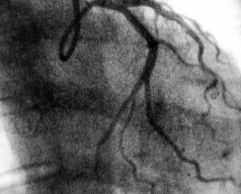
A/L’artère coronaire gauche :
Nait sur le flanc gauche du segment ascendant de la crosse aortique au-dessus de la partie moyenne de la valvule(ou valve) aortique antérolatérale gauche.
Long de 3 à 4 cm
Branches terminales :
L’artère inter ventriculaire antérieure
L’artère coronaire circonflexe gauche

Slide 6
A/L’artère coronaire gauche :
3/Branches collatérales :
Rameaux vasculaires (artère graisseuse gauche de Vieussens):
Les artères atriales:
- Les artères atriales gauches antérieures ;
- Les artères atriales gauches postérieures ;
- L’artère atriale du bord gauche.
Les artères ventriculaires:
- Les artères marginales
- L’artère du bord gauche
- Les artères septales antérieures

Slide 7
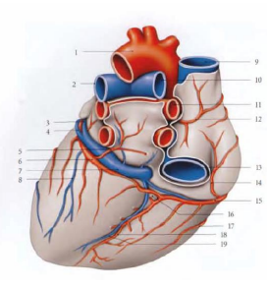
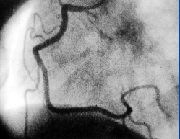
B/ L’artère coronaire droite :
Nait sur le flanc droit du segment ascendant de la crosse aortique
parcourt le sillon atrio-ventriculaire antérieur jusqu’au niveau du bord droit qu’elle contourne pour ensuite rejoindre le sillon inter ventriculaire postérieur et devient à ce niveau artère inter ventriculaire postérieure et s’anastomose avec l’artère inter ventriculaire antérieure.

Slide 8
B/ L’artère coronaire droite :
Branches collatérales :
Rameaux vasculaires (1) (artère graisseuse droite de Vieussens)
Les artères atriales :
- Les artères atriales droites antérieures ;
- Les artères atriales droites postérieures ;
- L’artère atriale du bord droit.
Les artères ventriculaires :
- L’artère du bord droit: la plus importante.
- Les artères septales postérieures: destinées à la cloison.

Slide 9
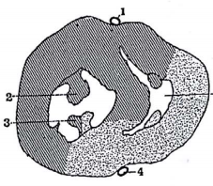
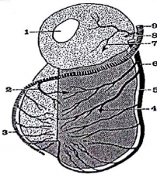
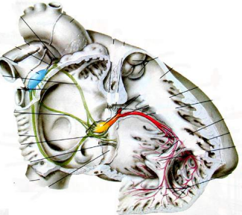
C/ territoires vasculaires :
1/Territoire de l’artère coronaire gauche :
l’atrium gauche
le ventricule gauche
la portion adjacente du ventricule droit (en avant),
les deux tiers antérieurs du septum inter ventriculaire,
le nœud sinusal de Keith et Flack (dans 1/3 des cas), les deux branches du faisceau de His du tissu nodal.

Slide 10
C/ territoires vasculaires :
1/Territoire de l’artère coronaire droite :
l’atrium droit,
Le ventricule droit
la portion adjacente du ventricule gauche en arrière
le septum inter-atrial
le tiers postérieur de la cloison inter ventriculaire
le nœud sinusal de Keith et Flack (dans 2/3 des cas), le nœud auriculo-ventriculaire d’Aschoff-Tawara, le tronc du faisceau de His et une partie de la branche gauche du faisceau de His.

Slide 11
D/Anastomoses :
Les artères coronaires forment un riche réseau anastomotique épicardique. A partir de ce réseau, des artères droites vont pénétrer dans le myocarde pour vasculariser les territoires correspondants.
Ces artères droites ne présentent pas d’anastomoses entre elles (elles sont dites de type terminales). Ceci explique les mécanismes de l’infarctus du myocarde.

Slide 12
II/Vascularisation veineuse du cœur :
Le drainage veineux du cœur est assuré par:
La grande veine coronaire ;
Le sinus coronaire ;
Les petites veines du cœur ;
Les veines de Thébésius.

Slide 13
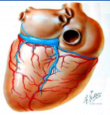
A/La grande veine coronaire :
Elle commence au niveau de la pointe du cœur, se termine par une dilatation: Le sinus coronaire.
Elle reçoit les affluents suivant:
Les veines septales ;
Les veines ventriculaires de la face antérieure des ventricules notamment la veine du bord gauche.
Les veines de l’atrium et de l’auricule gauche.

Slide 14
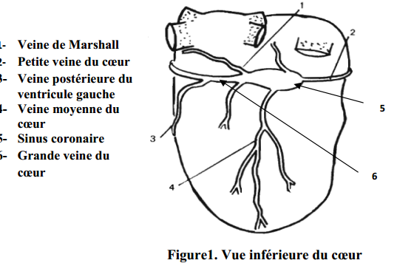
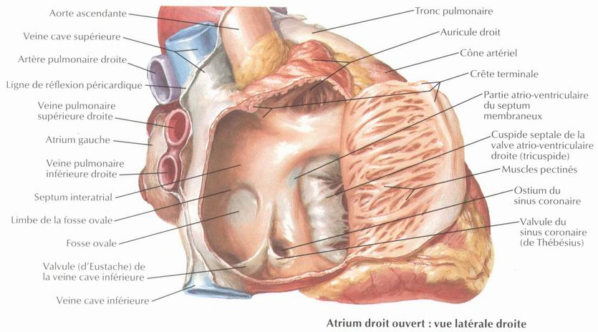
B/Le sinus coronaire :
Grosse veine mesurant 3cm de long et 1cm de large.
Il recueille le sang veineux de presque la totalité du cœur et se déverse dans l’atrium droit.
La valvule de Vieussens à sa jonction avec la grande veine coronaire.
La valvule de Thébésius à sa terminaison.
Il reçoit les affluents suivants:
La veine oblique de l’atrium gauche ou la veine de Marschall
La veine postérieure du ventricule gauche
La veine inter-ventriculaire postérieure
La petite veine coronaire: située dans le sillon atrio-ventriculaire au dessus de l’artère coronaire droite.

Slide 15
III/Les lymphatiques du cœur :
Le réseau lymphatique sous-épicardique draine les réseaux myocardique et endocardique.
Le réseau sous-épicardique est drainé à son tour par deux collecteurs, principal et accessoire.

Slide 16
A/Le collecteur principal : (collecteur principal gauche)
Il est situé à gauche, et formé de deux à trois vaisseaux lymphatiques qui drainent les ventricules.
Il chemine dans le sillon inter ventriculaire antérieur, puis contourne à gauche le tronc pulmonaire, pour se terminer dans les lymphonœuds trachéo-bronchiques inférieurs.

Slide 17
B/Le collecteur accessoire : (collecteur principal droit)
Situé à droite, il draine l'atrium droit et le bord droit du ventricule droit. Il suit l'artère coronaire droite, puis parcourt la face antérieure de l'aorte et se termine dans les lymphonœuds pré vasculaires.

Slide 18
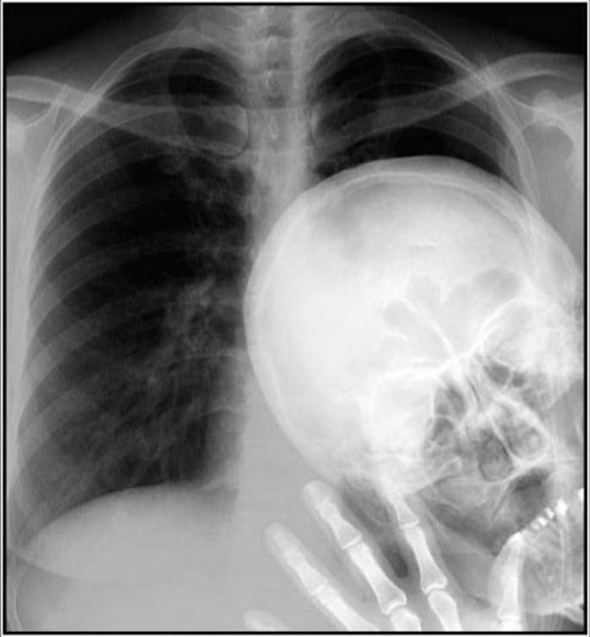
MEEEEEEERCI
MERCI

